Slide 1



Introducción a Databricks y el ecosistema Spark
Laboratorio: Pipeline de Datos en Databricks con Arquitectura Medallón

Slide 2
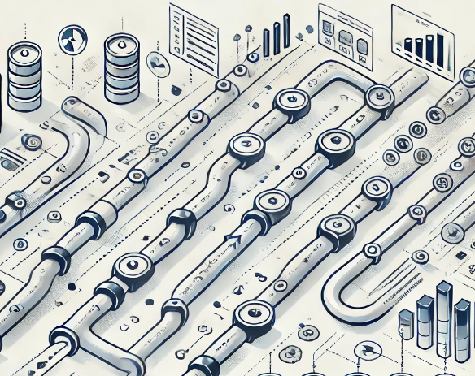
Laboratorio: Pipeline de Datos en Databricks con Arquitectura Medallón
Objetivo:
Aprender sobre la arquitectura de datos en capas usando un pipeline de ingesta estructurado en tres niveles: Bronze, Silver, y Gold.
Datos:
Base de datos de pilotos y carreras de Fórmula 1 (1950 - 2023).
Estructura del Laboratorio:
Notebook Bronze: Ingesta de datos crudos desde la fuente.
Notebook Silver: Limpieza y transformación inicial de los datos para mejorar la calidad.
Notebook Gold: Preparación final de datos listos para consumo y análisis.
Paso Final:
Construcción de visualizaciones para representar gráficamente la información

